Slide 1
Anti browsers and Anti netcat

Slide 2
1. Anti browsers
Viết chương trình đóng các cửa sổ trình duyệt:
-MASM x64
-Tìm và đóng các cửa sổ sau mỗi 5s
-Dùng timer và hàm EnumWindows

Slide 3
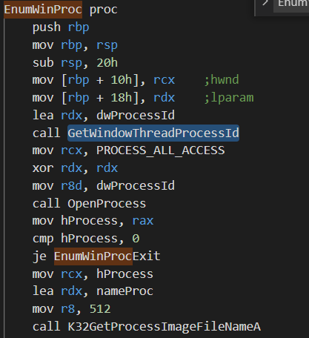
Dùng API Enumwindows duyệt các windows (hiện hoặc ẩn),
Sau đó get process id
Chuyển qua hProcess lấy được nameProcess

Slide 4
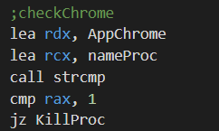
Sau đó check name process vs AppChrome bằng strcmp nếu 2 choỗi giống nhau thì chuyển qua KillProcess

Slide 5
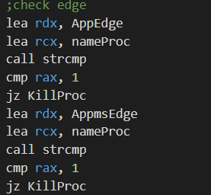
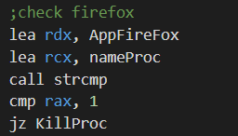

Slide 6
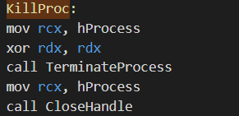
Chuyển đến hProcess tương ứng gọi TerminateProcess để đóng cửa sổ.

Slide 7
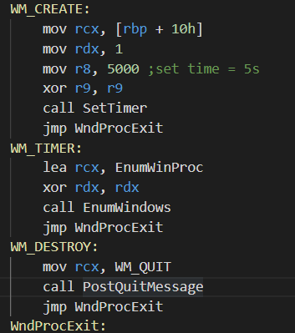
Sử dụng Timer
WM_TIMER call đến hàm EnumWindows – sử dụng API enumwindows đã nói ở trên

Slide 8
2. Anti netcat
Viết chương trình đóng các tiến trình netcat:
- NASM x64
- Tìm và đóng các tiến trình sau mỗi 10s
- Dùng timer

Slide 9
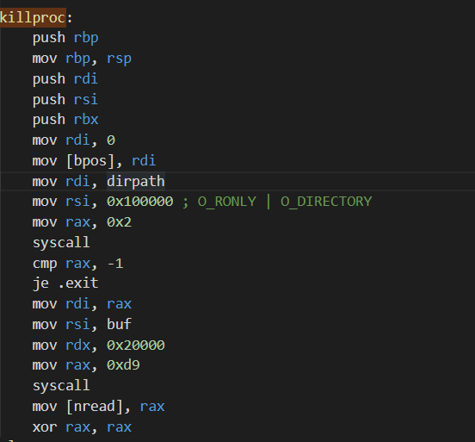
Kill process

Slide 10
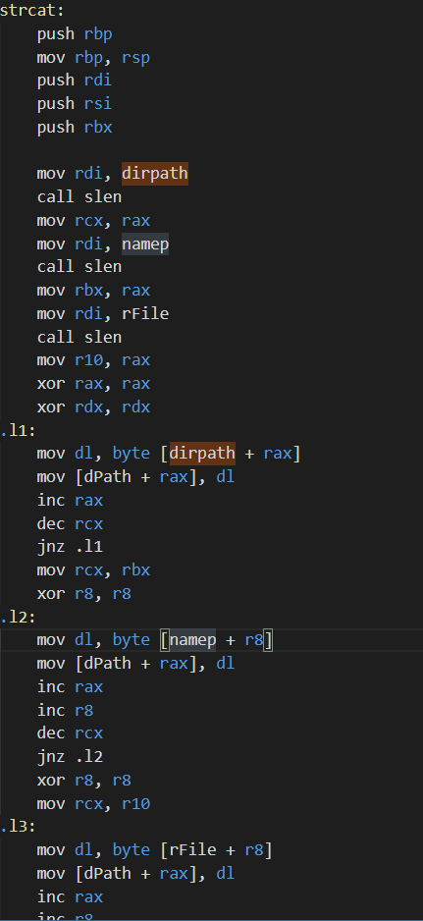
Tạo choỗi gồm dirpath vs namep rFile

Slide 11
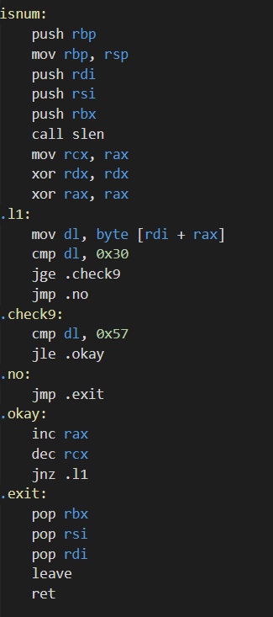
Check xem folder có phải là số hay không

Slide 12
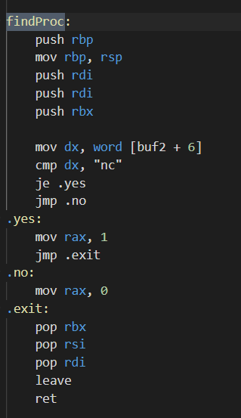

Slide 13
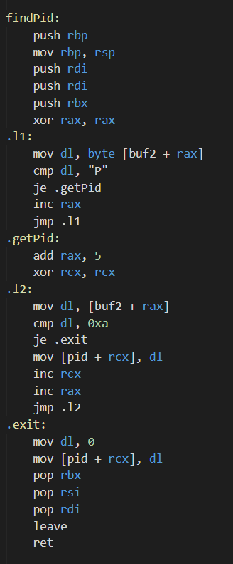

Slide 14
Source:
https://github.com/nhaatj/ASM-Anti_browsers-Anti_netcat

